Slide 1

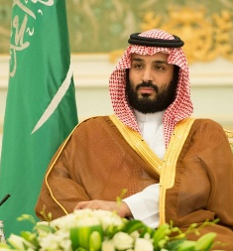
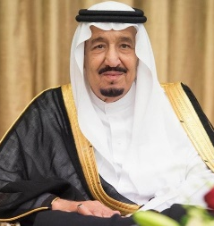
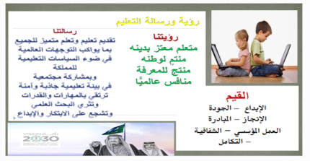


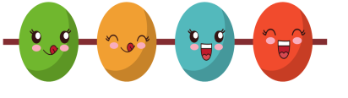

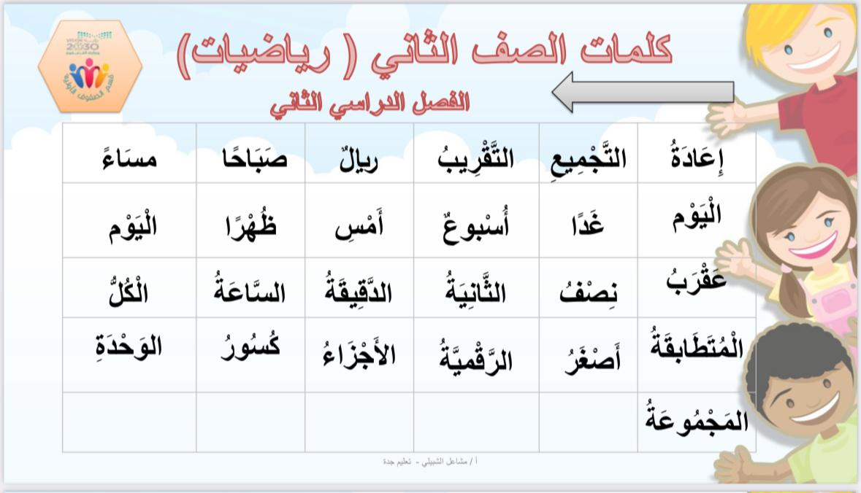


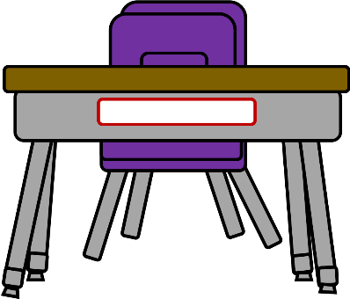

القوانين الصفية الإلكترونية

Slide 2


القوانين الصفية الإلكترونية

Slide 3
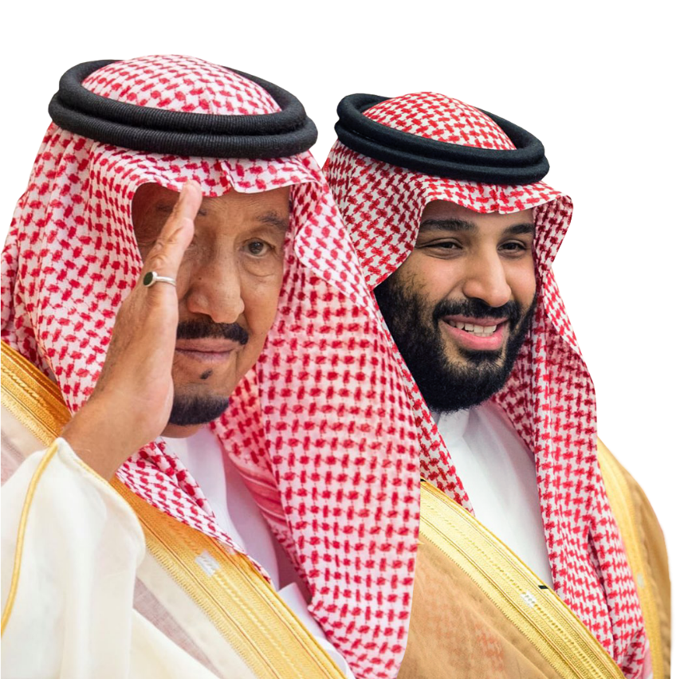

القوانين الصفية الإلكترونية

Slide 4

القوانين الصفية الإلكترونية

Slide 5
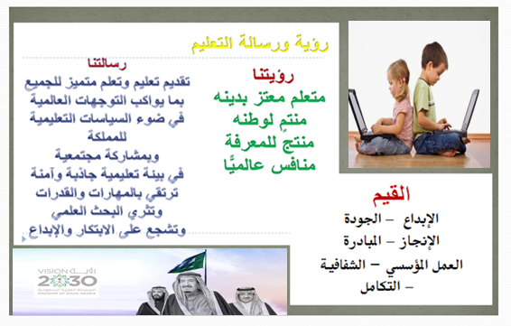
القوانين الصفية الإلكترونية

Slide 6

القوانين الصفية الإلكترونية

Slide 7

الفصل
6
طرح الأعداد المكونة من رقمين

Slide 8
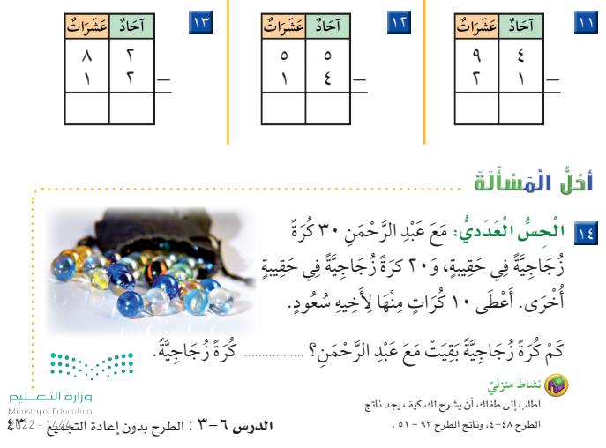
القوانين الصفية الإلكترونية
الواجب

Slide 9




Slide 10
قومي يا صغيرتي بحذف إجابة الأسئلة التالية من الشبكة
لنتعرف على موضوع درسنا لهذا اليوم
أ | ن | ا | ن | ا | س
ا | ل | ط | ر | ح
 | ا | ل | ر | ي | ا | ض
 | أ | س | د
ب | إ | ع | ا | د | ة
ع | ب | د | ا | ل | ل | ه
ا | ل | ت | ج | م | ي | ع
عاصمة المملكة العربية السعودية
فاكهة من الفواكه
من حكام المملكة العربية السعودية
من الحيوانات
إذًا موضوع درسنا
الطرح بإعادة التجميع

Slide 11
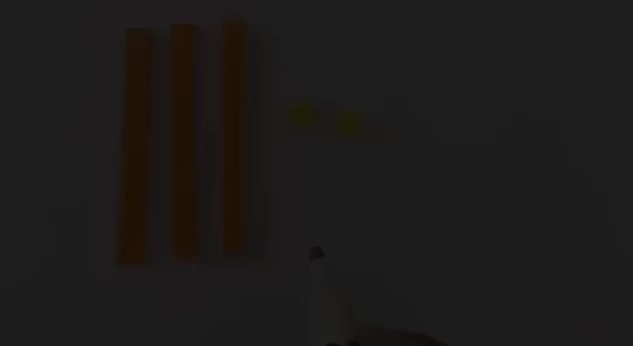

نشاهد هذا المقطع لنتعرف على مفهوم درسنا

Slide 12


القوانين الصفية الإلكترونية
صفحة 44
التاريخ : 23 / 5 / 1445هـ
الفصل السادس: طرح الأعداد المكونة من رقمين
الموضوع : الطرح بإعادة التجميع
فكرة الدرس والهدف منه :
ما نوع اللام
في كلمة الطرح ؟

Slide 13
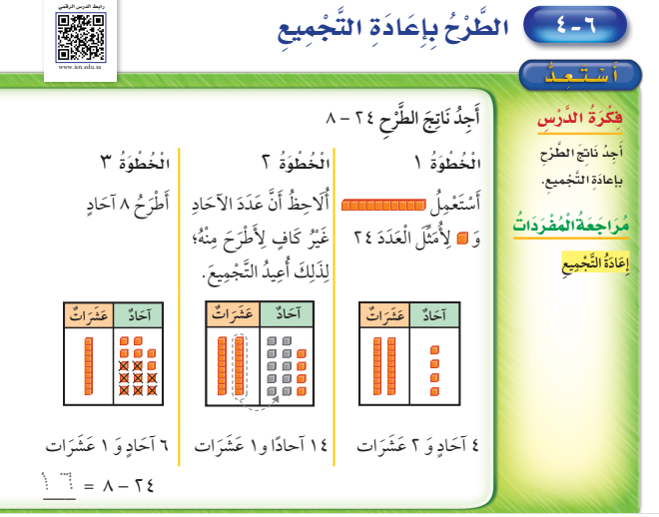
القوانين الصفية الإلكترونية

Slide 14

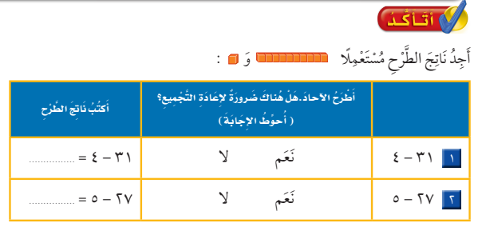
القوانين الصفية الإلكترونية

Slide 15


القوانين الصفية الإلكترونية

Slide 16
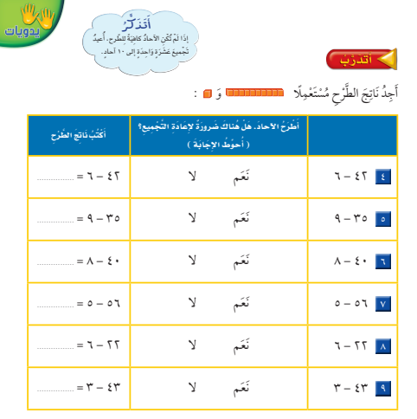
القوانين الصفية الإلكترونية

Slide 17



القوانين الصفية الإلكترونية
نشاط
https://wordwall.net/resource/27011711

Slide 18
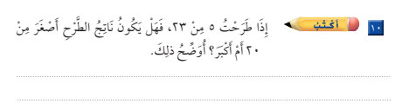
القوانين الصفية الإلكترونية

Slide 19
